Slide 1


Monitoreo y Control Hidroeléctrico
Ingeniería en Sistemas de Información
Proyecto Final

Slide 2
Contenidos
Motivaciones y Beneficios del Proyecto
Problemática Actual
Propuesta
Funcionalidades del Sistema
Introducción al Diseño
Pantallas
Estudio de Costo – Beneficio
Conclusiones

Slide 3
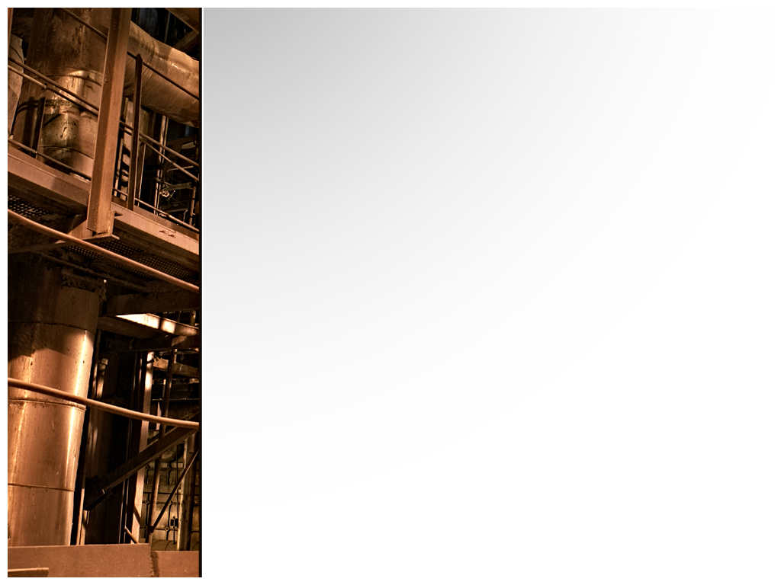
Motivaciones y Beneficios
La situación energética en el país es crítica.
En Mendoza las energías alternativas más viables son la hidroeléctrica y la solar. Pero ésta última, hoy en día tiene una baja relación costo – beneficio.

Slide 4
Problemática Actual
Falta de Energía a nivel nacional.
Emergencia Hídrica en Mendoza.
Restricciones de Irrigación (Cultivos, Ganadería, Zona Industrial, etc.).
Carencia de un sistema eficiente que controle todo esto.

Slide 5
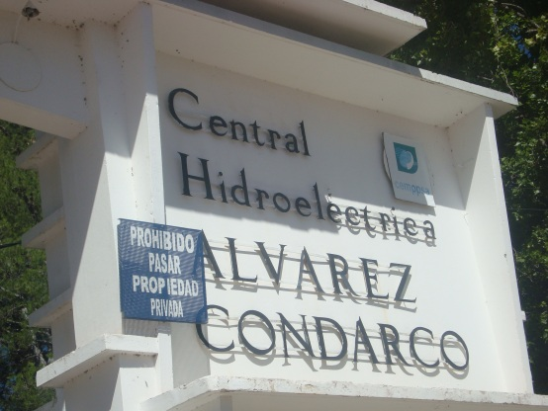
Propuesta
Sistema SCADA Hydro®, a medida para Central Hidroeléctrica Estación Álvarez Condarco.
Desarrollado bajo estándares y especificaciones de este tipo de sistemas.
MODBUS Protocol
Norma de Diseño Visual de Interfaces
Modelado de Sistemas de Control
Entre otros.

Slide 6
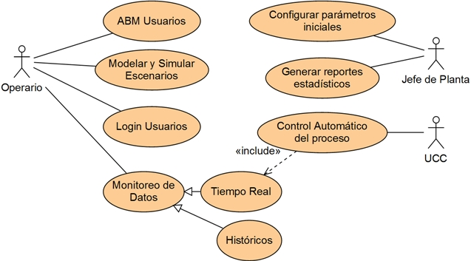
Funcionalidades del Sistema
Diagrama de Casos de Uso

Slide 7
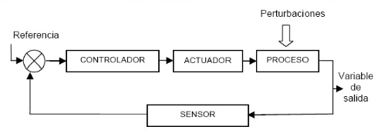
Introducción al Diseño
Módulo de Control Automático.
Modelo Base: El mismo se aplica a los diferentes sectores de la planta sin sufrir demasiadas modificaciones.

Slide 8
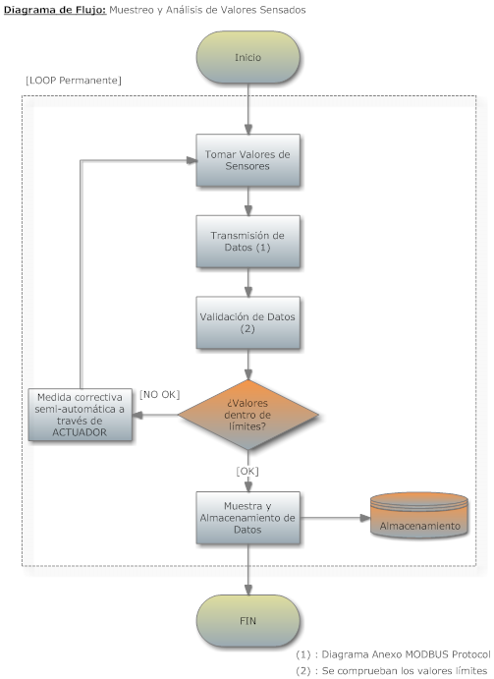
Módulo de Control Automático (Algoritmo Principal)

Slide 9
PANTALLAS

Slide 10
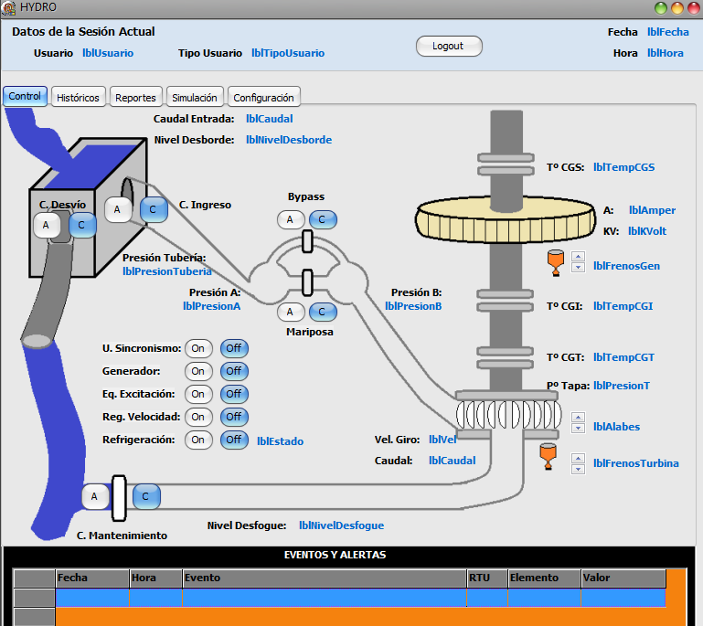
Pantalla Principal (Control)

Slide 11
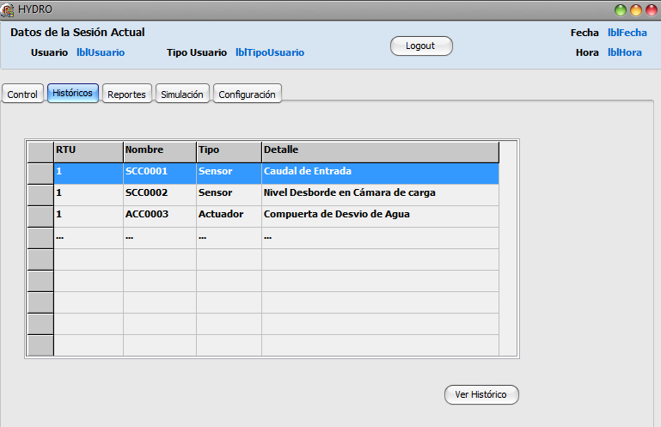
Pantalla de Históricos

Slide 12
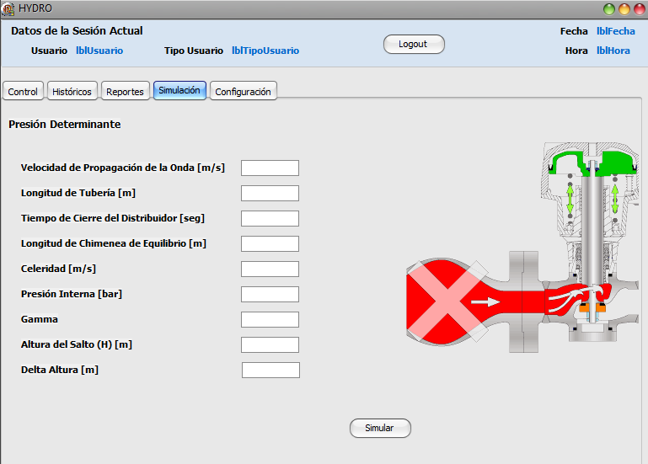
Pantalla de Simulación

Slide 13
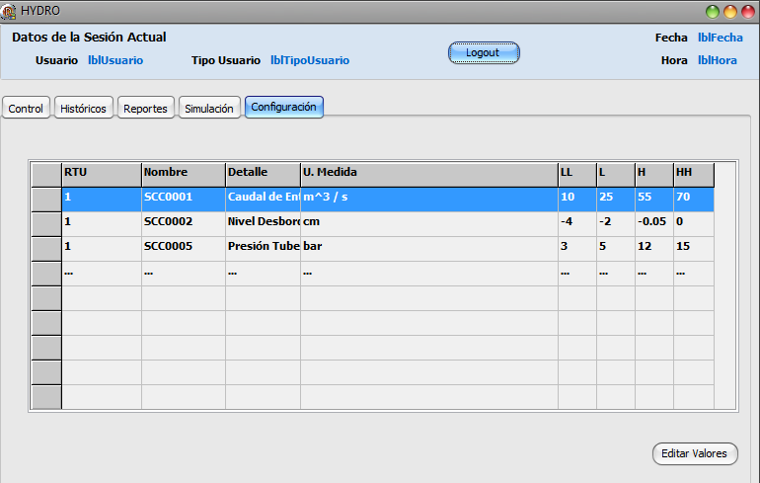
Pantalla de Configuración

Slide 14
Estudio de Costo – Beneficio
Recursos Físicos y Humanos
Componentes
Sensores y Actuadores | 30 | $ 250,00
MTU | 1 | $ 4.510,00
RTU | 3 | $ 3.280,00
Servidor | 2 | $ 4.500,00
Cableado e Infraestructura de Comunicaciones | 1 | $ 6.500,00
Terminales de Operación | 2 | $ 1.500,00
Capacitaciones
Capacitación (horas) | 36 | $ 30
Recursos Humanos
Analista | 86,4 | $ 32,00
Diseñador | 216 | $ 35,00
Programador | 360 | $ 25,00
SCRUM MASTER | 57,6 | $ 38,00
 | TOTAL | 62943,6

Slide 15
Estudio de Costo – Beneficio
Gastos Varios y Resumen
Estimación preliminar sobre los resultados económicos de este proyecto (datos previos a supervisión de la alta gerencia).
COSTO TOTAL | $ 72.543,60
PRECIO DÓLAR | 4,12
PORCENTAJE DE GANANCIA | 150%
PRECIO DE VENTA (dólares) | USD 44.019,17
PRECIO DE VENTA (pesos arg) | $ 181.359,00
GANANCIA PARA LA EMPRESA | $ 108.815,40

Slide 16
Conclusiones
Se hace evidente la necesidad de un sistema de monitoreo en procesos industriales que hacen de soporte a la sociedad (industria energética, agraria, etc.).
El proyecto es económicamente viable según los cálculos iniciales.

Slide 17

¿Preguntas?

Slide 18
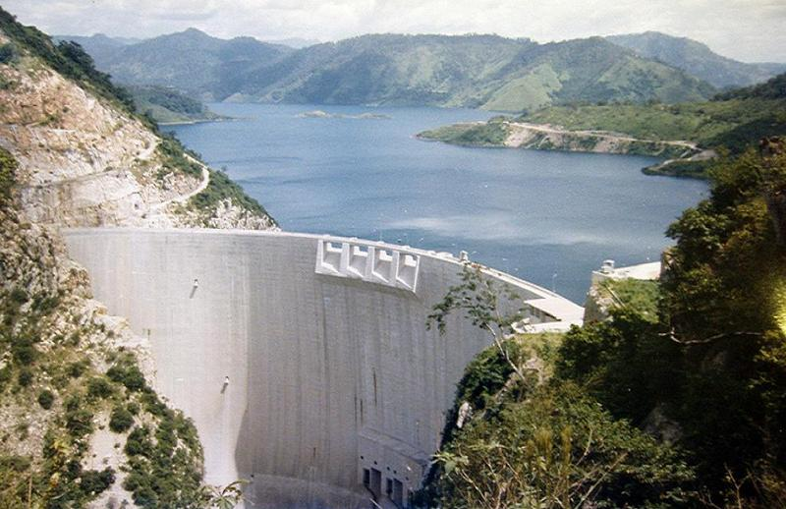
¡Muchas Gracias!
Equipo HydroSCADA

